Slide 1
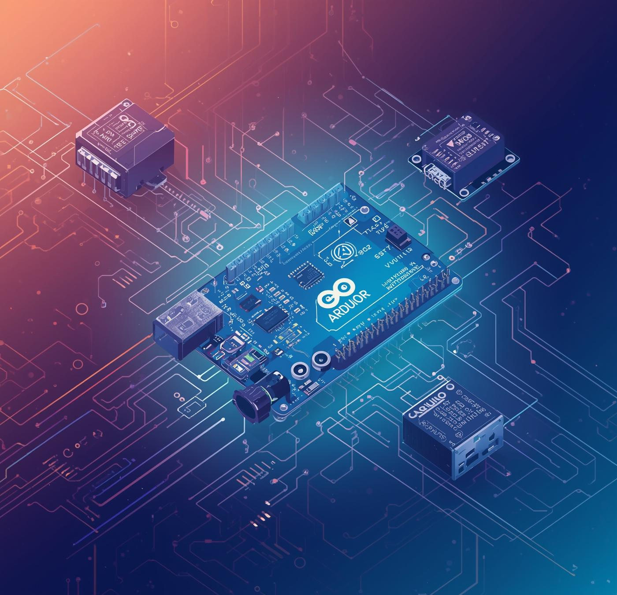
Système de Sécurité Intelligent Basé sur la Détection de Mouvement et l'IA
PREPARER PAR

Slide 2

Le Défi : Rendre la Sécurité Intelligente et Accessible
Simple
Utilisation de composants courants et d'une logique claire.
Fonctionnel
Un prototype qui répond de manière fiable aux stimuli.
Economique
Un coût matériel très faible.
Évolutif
Une architecture conçue pour des améliorations futures.
Dans un contexte où la sécurité devient un Principes Directeurs
besoin essentiel, il est possible de concevoir des systèmes intelligents efficaces et à coût réduit grâce à l'électronique embarquée et à l'Intelligence Artificielle
Réaliser un système de sécurité intelligent basé sur la détection de mouvement et l'analyse par IA pour déterminer si une personne est autorisée ou non

Slide 3

Le Plan d'Action : Anatomie du Système
1. Détection
Un capteur PIR
détecte un
mouvement
humain.
2. Signal
L'Arduino reçoit
l'information et
envoie un
message
(MOTION) au PC
via le port série.
3. Capture
Le script Python
sur le PC est alerté
et déclenche la
webcam pour
capturer une
image.
4. Analyse IA
La bibliothèque
face_recognition
analyse l'image
capturée et la
compare à une
base de données de visages connus.
5. Décision &
Commande
Python envoie un
verdict ('OK' ou
'ALARM') à
l'Arduino.
6. Notification
L'Arduino active la
LED verte (0K) ou
rouge (ALARM), et
Python envoie
simultanément la
photo et le statut via un bot telegram.

Slide 4
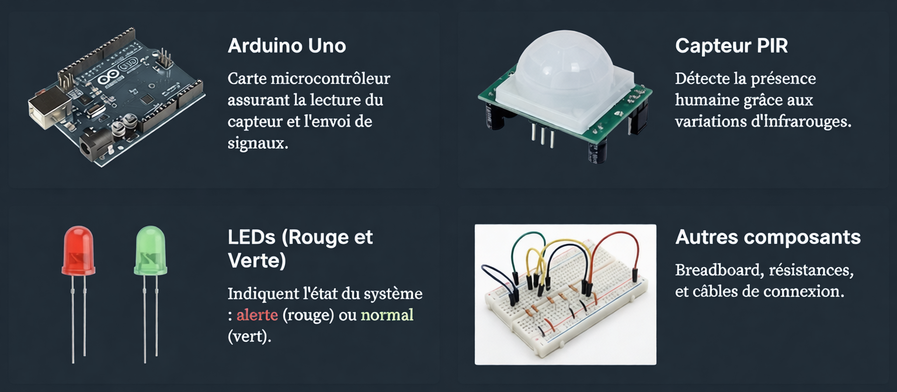
La Boîte à Outils : Des Composants Simples et Performants

Slide 5
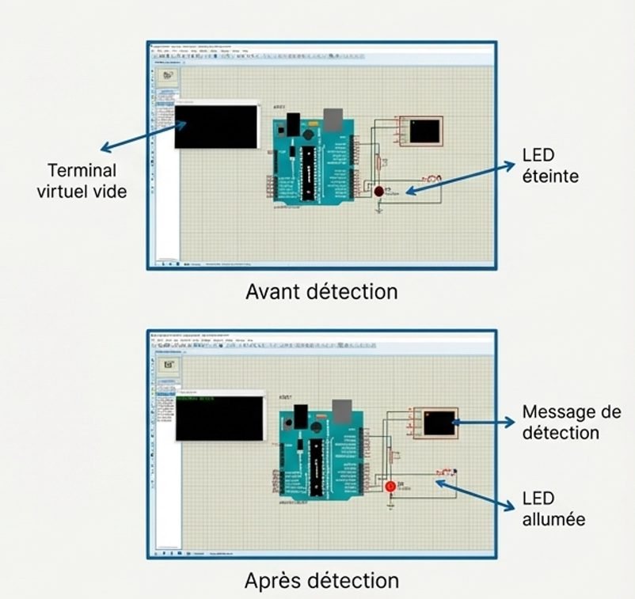
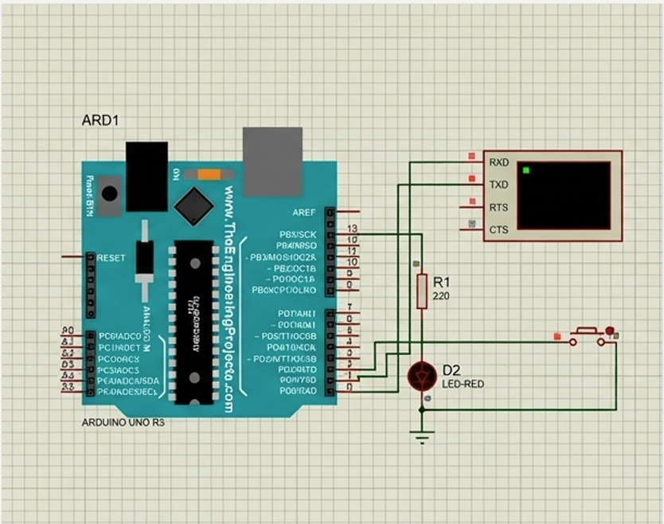
Prototypage Virtuel : Valider la Logique sur Proteus
La simulation sur Proteus a permis de tester l'ensemble du fonctionnement avant de passer à la partie pratique, garantissant un montage plus propre et réduisant les erreurs.

Slide 6
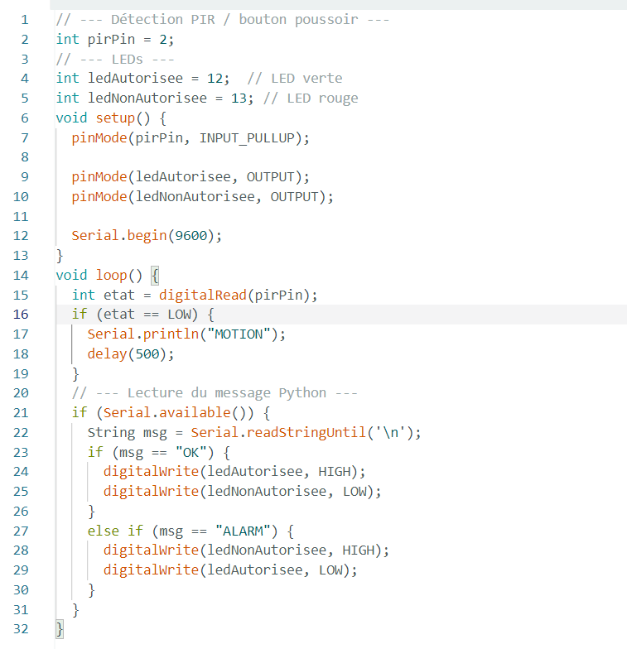
Le Centre de Contrôle : La Logique de l'Arduino
Lecture du capteur
Envoi d'alerte au PC
Écoute des instructions
Action sur les LEDs

Slide 7

Le Cerveau du Système : Clntelligence du Script Python
Le script Python agit comme un orchestrateur qui écoute les signaux de l'Arduino et prend des décisions intelligentes.
Communication Série
serial
Établit et maintient la connexion avec l'Arduino sur le port COM.
Capture Vidéo
cv2• - OpenCV
Accède à la webcam pour capturer une image dès la réception d'une alerte.
Reconnaissance Faciale face_recognition
Charge les encodages des visages autorisés depuis un dossier. Compare le visage capturé avec les visages connus.
Notifications
telegrams
Envoie une alerte avec photo sur un canal Telegram en cas de détection.

Slide 8
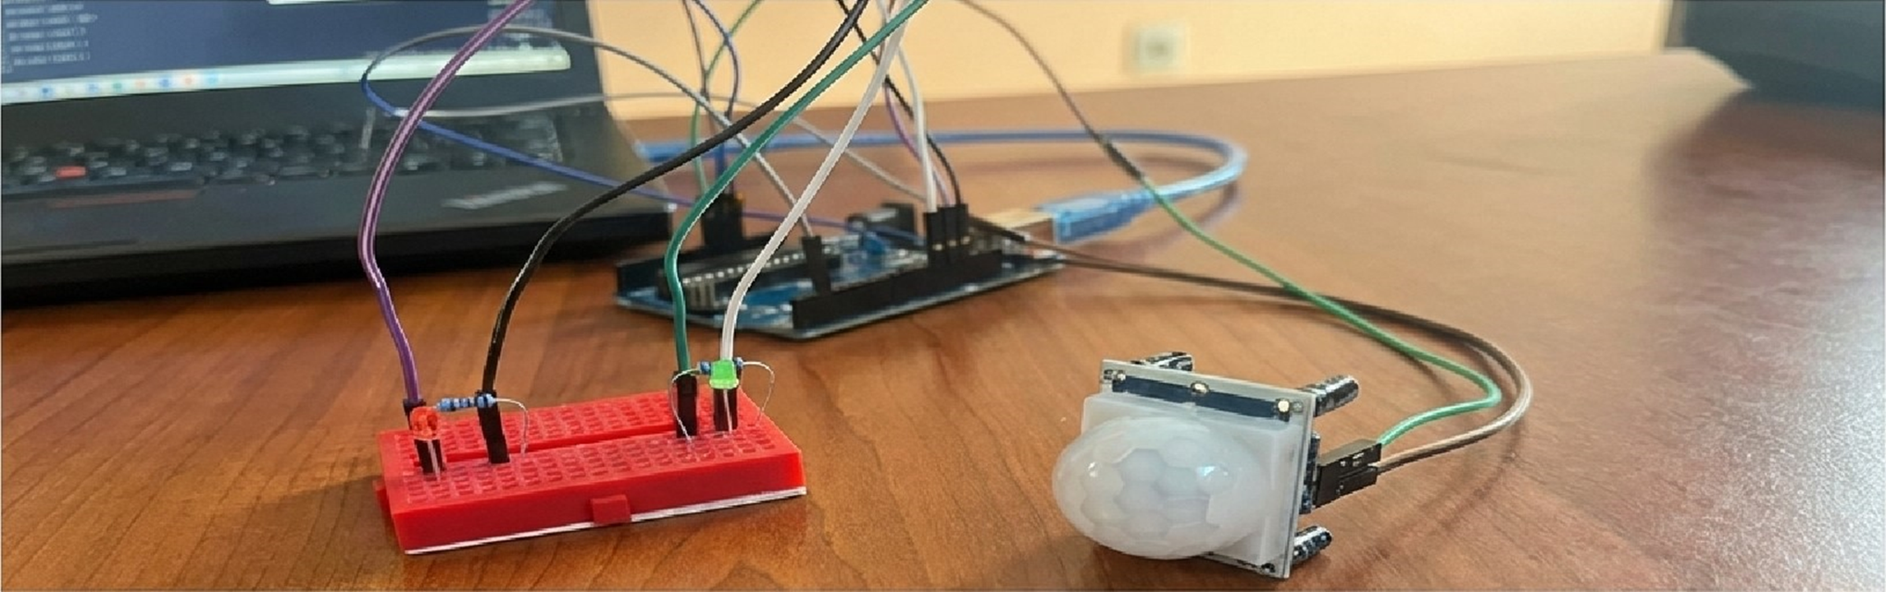
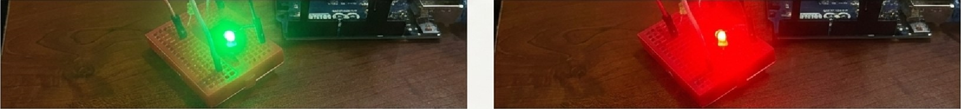

De la Théorie à la Réalité : Le Prototype en Action
Personne autorisée détectée : la LED verte s'allume après validation par l'IA.
Personne inconnue détectée : la LED rouge , s’allume déclenchant l'état d'alerte.

Slide 9
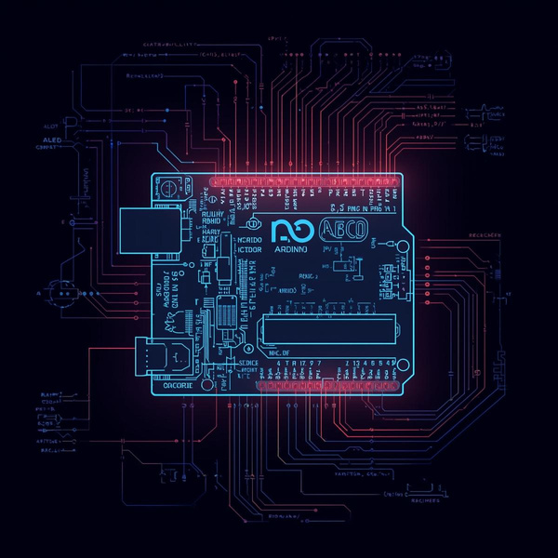
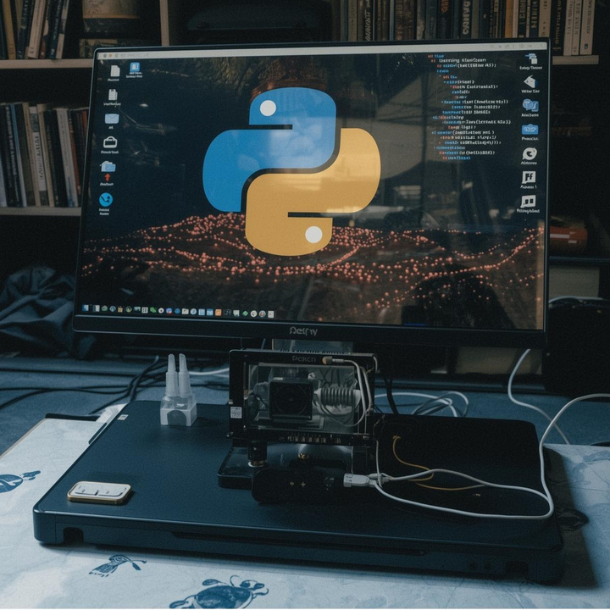
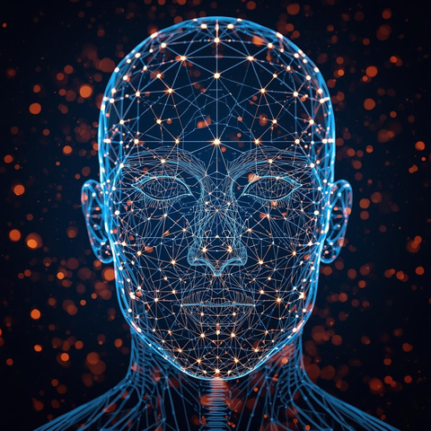
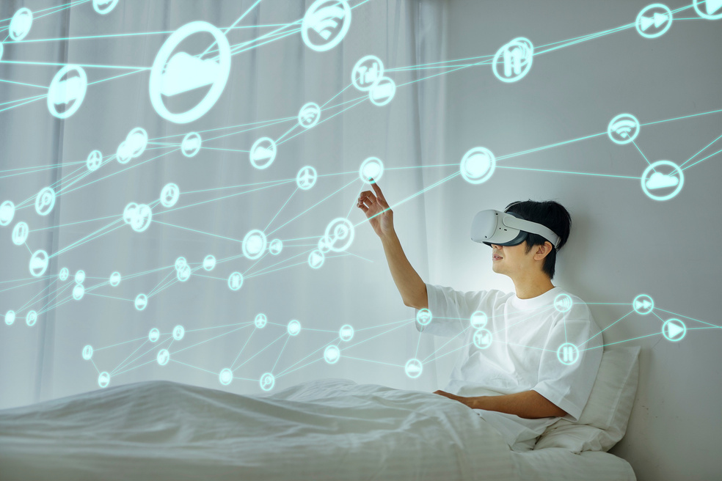
Analyse Critique : Comprendre les Limites du Système
Malgré son efficacité et son faible coût, le système présente plusieurs limites techniques qui sont des opportunités d'amélioration.
Simulation (Proteus)
Le capteur PIR a été simulé par un simple bouton, ce qui ne reproduit pas son comportement réel (sensibilité, temps de stabilisation).
Impossible de simuler la webcam et le flux de reconnaissance faciale.
Dépendance à l'Ordinateur
Le système n'est pas autonome et requiert un PC allumé, avec une webcam active et le script Python en cours d'exécution.
Performance et Interface
Une légère latence peut exister entre la détection et la prise de photo due à la communication série.
Le retour utilisateur est limité à de simples LEDs, sans interface sonore ou visuelle avancée.
Reconnaissance Faciale
La performance dépend fortement de la qualité de la webcam et des conditions d'éclairage.

Slide 10
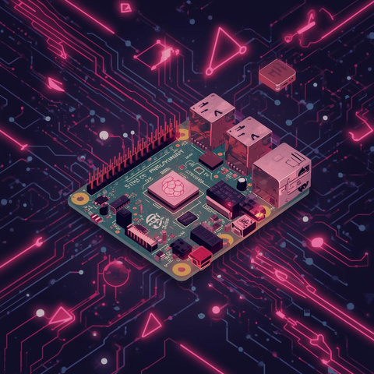
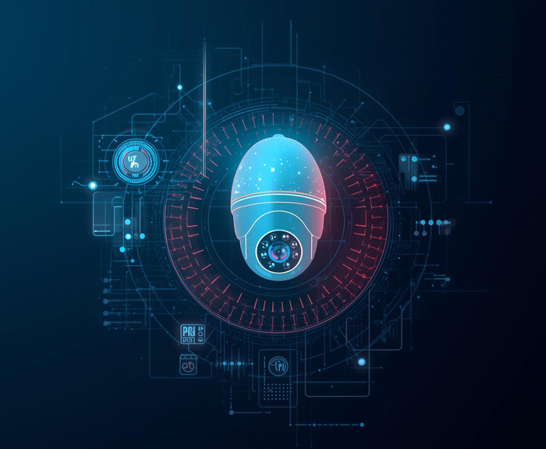


Horizons Futurs : Pistes d'Amélioration et d'Évolution
Chaque limite identifiée est une porte ouverte vers une version plus robuste et autonome du système.
Vers l'Autonomie
Remplacer la dépendance au PC par une carte Raspberry Pi, intégrant la caméra, le script Python et la logique de contrôle dans un seul appareil compact.
Fiabilité Accrue
Intégrer une caméra de meilleure qualité (ex: caméra IR pour la vision nocturne) et affiner le modèle de reconnaissance faciale.
Interface Utilisateur Enrichie
Ajouter un buzzer pour une alarme sonore et développer une petite interface web pour la configuration et la visualisation des alertes.
Système Étendu
Intégrer d'autres types de capteurs (magnétiques pour portes/fenêtres) et mettre en place un stockage sur le cloud pour les images capturées.

Slide 11
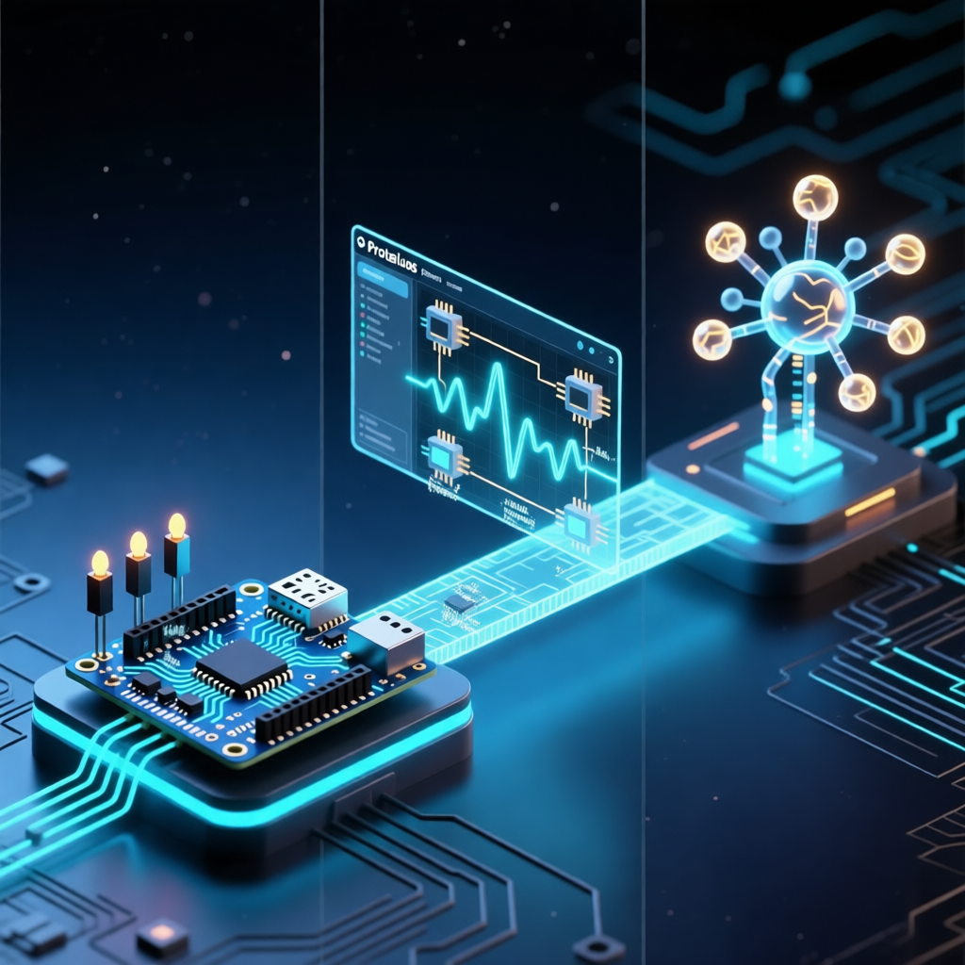
Synthèse : Un Système de Sécurité Moderne, Accessible et Formateur
Principales conclusions
  Démonstration de faisabilité : Ce projet prouve qu'il est possible de réaliser une solution efficace, fiable et à très faible coût en combinant des technologies simples et accessibles.
  Intégration réussie : Le succès repose sur l'intégration de trois domaines : l'électronique (Arduino), la simulation (Proteus) et l'intelligence artificielle (Python).
  Une base solide pour l'avenir : Le système est flexible et évolutif, servant de fondation pour des applications plus avancées dans le domaine de la surveillance intelligente.
Ce travail nous a permis de comprendre comment intégrer électronique, simulation et intelligence artificielle pour concevoir un système de sécurité moderne, accessible et réaliste.

Slide 12

merci pour votre attention

